Slide 1

Онлайн Аптека
гр. RI1-02
Арипов Фаррух

Slide 2

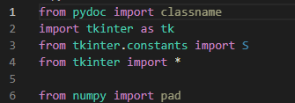
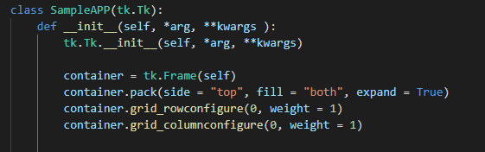
Импорт библиотеки Tkinter
Создаем основной класс

Slide 3
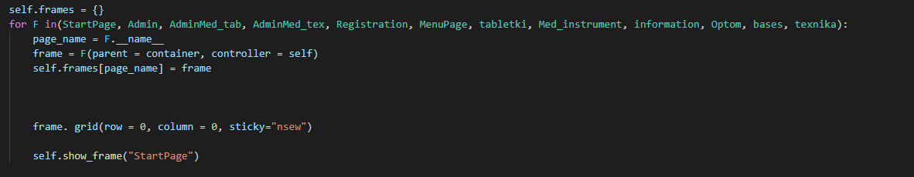
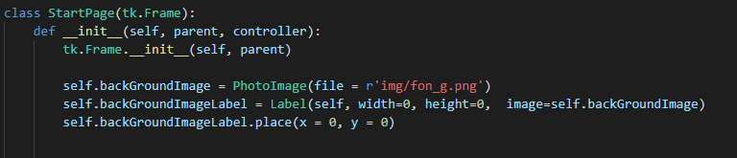
Здесь добавляем названия классов (новый страницы)
Создаём класс StartPage и добавляем фон

Slide 4
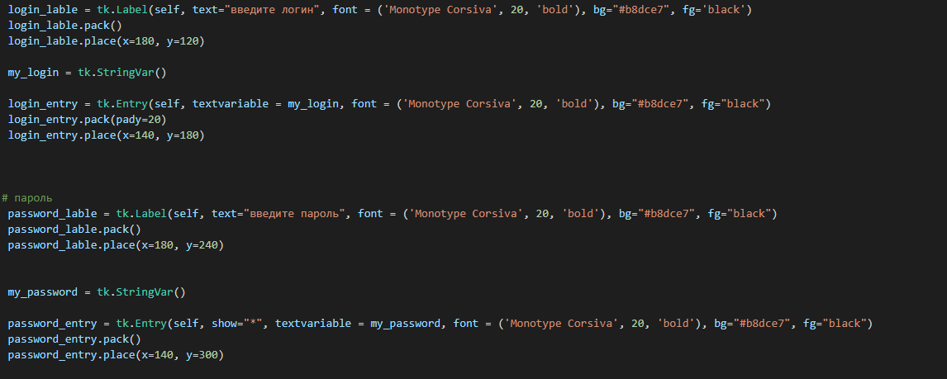
Пункт для Авторизация

Slide 5
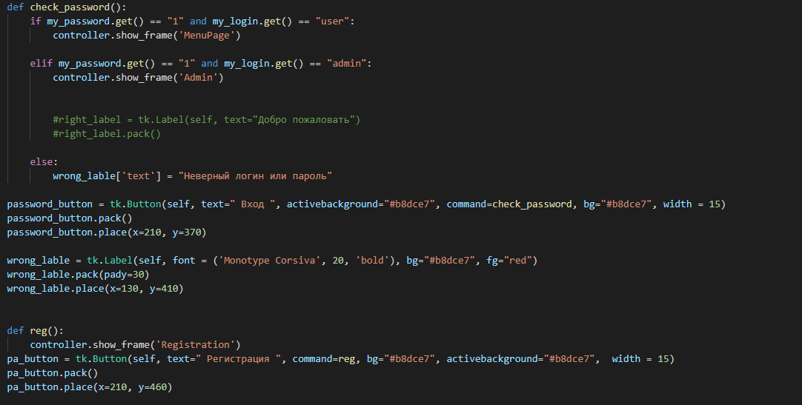
Создадим функцию для проверки логин и пароль

Slide 6
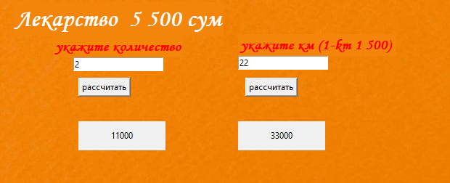
Создаём мини калькулятор. Итоговой суммы для лекарство и сумма для доставки

Slide 7
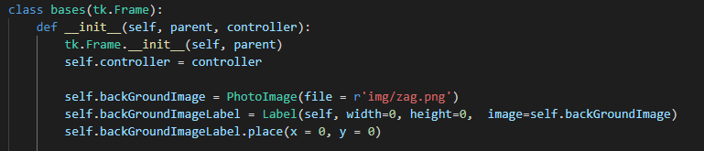
Создаём класс и добавляем задний фон
Тут будем указать сумму лекарство

Slide 8
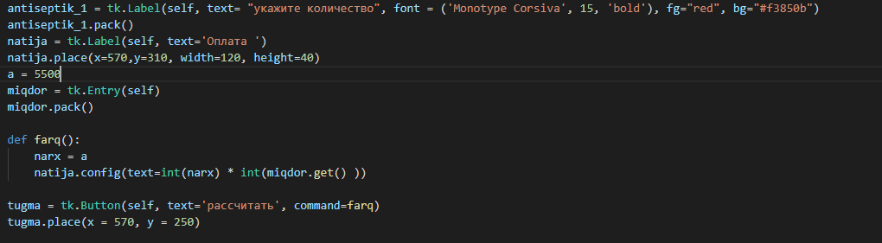
Создаём переменные, поля для ввода количество и кнопка для расчёта

Slide 9
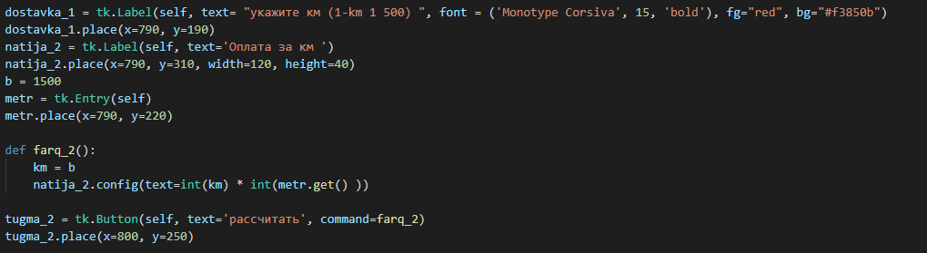
И так продолжаем создать мини калькулятор для доставки

Slide 10
Вот и мы создали мини калькулятор

Slide 11

СПАСИБО ЗА ВНИМАНИЕ

